Slide 1
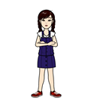
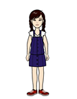
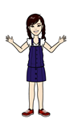
¿Cuándo me dan un regalo que emoción expreso?
Pregunta: Para submódulo “Alegría”

Slide 2
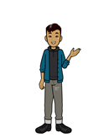

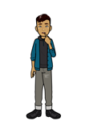
Luis se divirtió mucho en una fiesta. ¿cuál es la emoción que él presenta?
Pregunta: Para submódulo “Alegría”

Slide 3
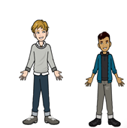
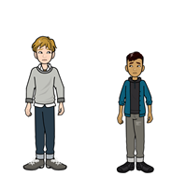
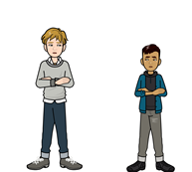
Pedro y Francisco se están peleando por ver quien gana la computadora. ¿Qué emoción sentirán?
Pregunta: Para submódulo “Enojo”

Slide 4

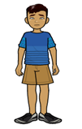
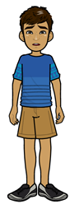
Pregunta: Para submódulo “Enojo”
Tu cara se pone roja, juntas tus cejas y cierras los puños de tus manos o cruzas tus brazos.
**Por modificar

Slide 5
Pregunta: Para submódulo “Miedo”
Tus pupilas se dilatan, tus ojos se tensan, tus cejas se levantan y tu cuerpo tiembla.

Slide 6
Pregunta: Para submódulo “Tristeza”
Te sientes muy cansados, no tienen ganas de hacer nada, tus ojos están vidriosos y te sientes muy débil.

Slide 7
Falta pregunta para vergüenza

Slide 9
Futuras implementaciones

Slide 10
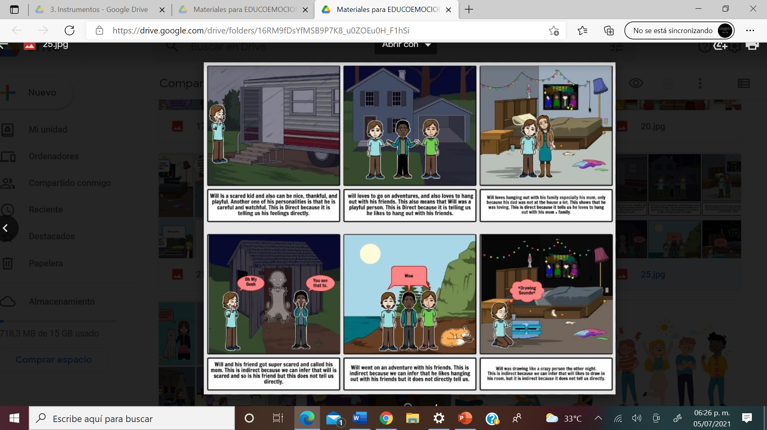
¿Qué emoción expresan en el recuadro cuatro? (Deben de escribir)
1
2
3
Pregunta: Para submódulo “Miedo”
Pedro fue a buscar a sus amigos para ir al río
Ellos salieron a su encuentro para irse de paseo
Fueron en busca de la mamá de pedro para que los llevara
4
5
6
Cuando fueron a sacar las cosas de la cabaña, pedro y su amigp se asustaron mucho
Cuando se dieron cuenta que no era nada se soltaron riendo de este suceso
Para disfrutar de su paseo ellos vieron películas

Slide 11
Empareja la emoción que corresponde
Pregunta: Para submódulo “Tristeza” y “Vergüenza”
Te sientes muy cansados, no tienen ganas de hacer nada, tus ojos están vidriosos y te sientes muy débil.
Tus pupilas se dilatan, tus ojos se tensan, tus cejas se levantan y tu cuerpo tiembla.
Tu cara se pone roja, juntas tus cejas y cierras los puños de tus manos o cruzas tus brazos.

